Slide 1

সবাইকে শুভেচ্ছা

Slide 2
পরিচিতি
শিক্ষক
মোঃ আব্দুল হাই সিদ্দিকী
সহকারি শিক্ষক
জয়কুড়ি উচ্চ বিদ্যালয়।
সিংড়া, নাটোর।
পাঠ
শ্রেণিঃ ৯ম
বিষয়ঃ কম্পিউটার
অধ্যায়ঃ নবম
তাং ২৬-১০-২০১৩

Slide 3

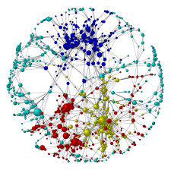

ছবি গুলোদেখে চিন্তা কর ও বল

Slide 4
আজকের পাঠ
লোকাল এরিয়া নেটওয়ার্কের টপোলজি

Slide 5
শিখনফলঃ
এই পাঠ শেষে শিক্ষার্থীরা
টপোলজির সংজ্ঞা দিতে পারবে ।
লোকাল এরিয়া নেটওয়ার্কের প্রধান কয়েকটি
সংগঠনের গঠন বলতে পারবে ।
সংগঠনগুলোর সুবিধা লিখতে পারবে।
সংগঠনগুলোর অসুবিধা লিখতে পারবে।

Slide 6

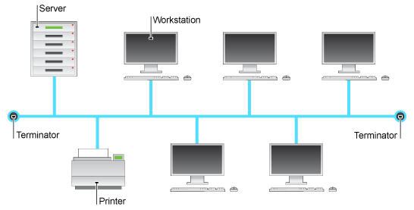



ছবিগুলো দেখে চিন্তা কর

Slide 7
কর্মপত্র-০১ – একক কাজ
উপরের ছবিটি কোন সংগঠনের

Slide 8
সমাধান
রিং সংগঠন

Slide 9
কর্মপত্র –০২ জোড়ায় কাজ
ছবিতে দেওয়া প্রতেকটি সংগঠনের নাম লিখ।

Slide 10
সমাধান
বাস সংগঠন
রিং সংগঠন
স্টার সংগঠন
শাখা প্রশাখা সংগঠন
পরস্পর সংযুক্ত সংগঠন
Notes:
রি

Slide 11
কর্ম পত্র-৩ দলীয় কাজ
স্টার সংগঠন
বাস সংগঠন
বাস সংগঠন ও স্টার সংগঠনের মধ্যে দুইটি পার্থক্য লিখ।

Slide 12
সমাধান
স্টার সংগঠনের হোস্ট কম্পিউটার থাকে কিন্তু বাস সংগঠনের কোন হোস্ট কম্পিউটার থাকে না ।
স্টার সংগঠনের হোস্ট কম্পিউটার অচল হয়ে গেলে পুরো নেটওয়ার্ক ব্যবস্থা অচল হয়ে পরে কিন্তু বাস সংগঠনের কোন হোস্ট কম্পিউটার থাকে না বলে কোন কম্পিউটার অচল হলে
পুরো নেটওয়ার্ক ব্যবস্থা অচল হয়ে পরে না

Slide 13
মূল্যায়ন
টপোলজি কাকে বলে ।
কোন সংগঠনের হোস্ট কম্পিউটার থাকে।
কোন কোন সংগঠনের হোস্ট কম্পিউটার থাকে না ।

Slide 14
বাড়ির কাজ
বর্তমান সময়ের প্রেক্ষপটে লোকাল এরিয়া নেটওয়ার্কের গুরুত্ব আলোচনা কর।

Slide 15

সকলকে ধন্যবাদ

